Slide 1
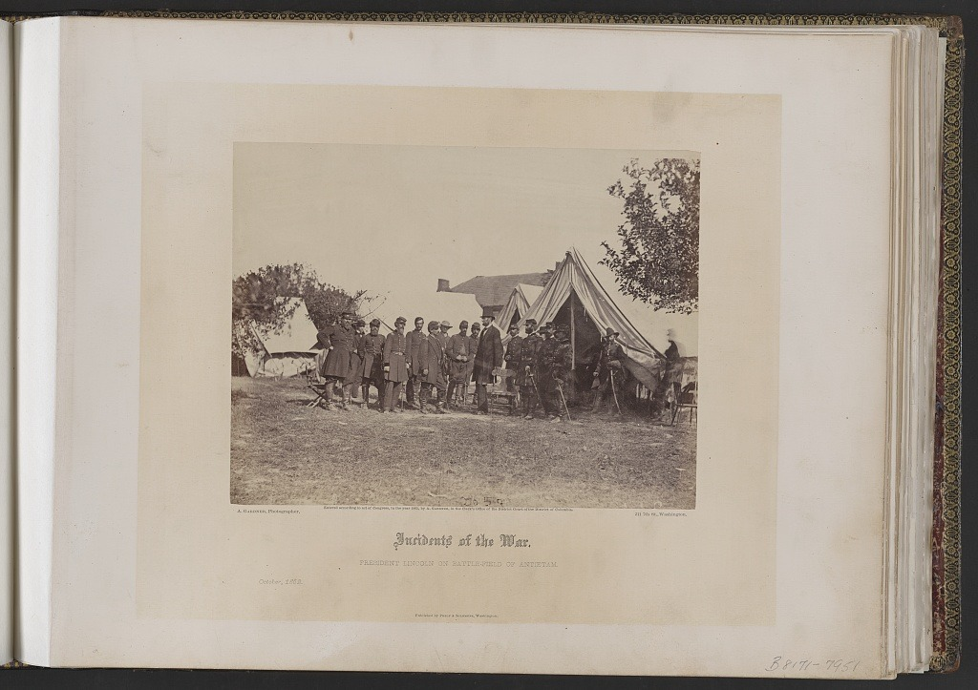
США:
«дом, расколотый надвое»
9 класс
100ballnik.com

Slide 2
Основной вопрос урока
Почему в США произошла Гражданская война?
100ballnik.com

Slide 3
Основные термины
Фронтир — граница освоения западных территорий США в XIX веке.
Гомстед-акт — закон 1862 г., дававший право получить 160 акров земли за 10 долларов при условии её обработки в течение 5 лет.
Алексис де Токвиль — французский историк, автор труда «Демократия в Америке».
Эндрю Джексон — 7-й президент США (1829–1837), расширил избирательные права и усилил власть президента.
Авраам Линкольн — 16-й президент США (1861–1865), освободил рабов, победил в Гражданской войне, убит в 1865 году.
100ballnik.com

Slide 4
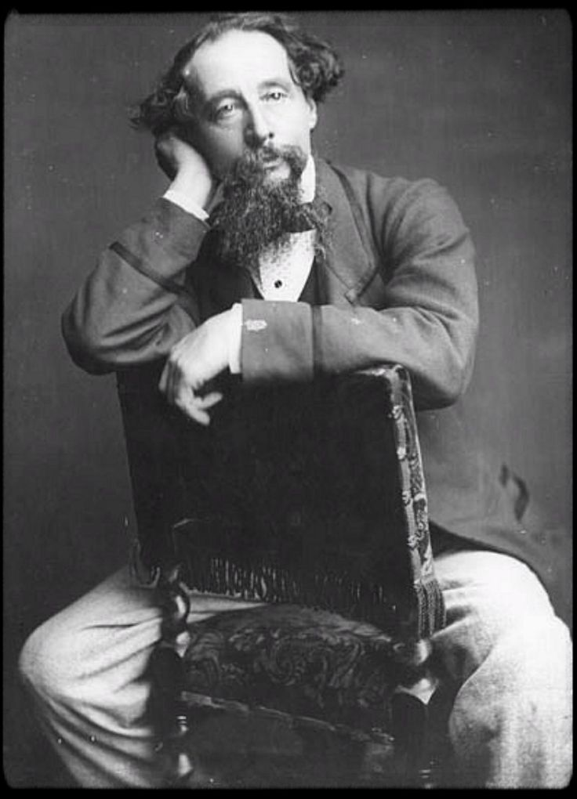
Взгляд со стороны: Ч. Диккенс и А. де Токвиль
Восприятие США Чарльзом Диккенсом
Критика политической системы США была главной темой наблюдений Диккенса.
Писатель отмечал фальшь демократических выборов в американском обществе.
По мнению Диккенса, в США отсутствовала реальная свобода мнений.
Английский автор критиковал материалистический подход американцев к жизни.
Диккенс указывал на самовлюблённость американцев и их манию величия.
100ballnik.com

Slide 5
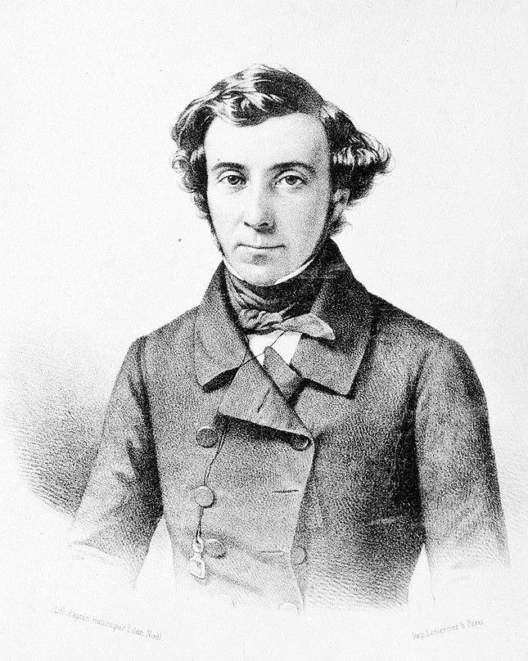
Взгляд со стороны: Ч. Диккенс и А. де Токвиль
Восприятие США Алексисом де Токвилем
Широкий исторический взгляд Токвиля отличался от наблюдений Диккенса.
Французский исследователь отмечал тщеславие американцев, но с пониманием.
Токвиль видел в США образец демократического государства.
Он высоко оценил политическую систему Соединённых Штатов.
Особое внимание Токвиль уделил федеративному устройству США.
Французский политик отмечал важность гражданского общества в США.
100ballnik.com

Slide 6
Взгляд со стороны: Ч. Диккенс и А. де Токвиль
Различия в подходах исследователей
Разные цели исследования определили разницу в оценках Диккенса и Токвиля.
Диккенс описывал современную ему реальность США.
Токвиль изучал перспективы развития демократии в глобальном масштабе.
Американцы негативно восприняли критику Диккенса, но приняли работу Токвиля.
Токвиль рассматривал США как крупнейшую республику мира.
100ballnik.com

Slide 7
«На Запад лежит империи путь»
Развитие политической системы
Изменения в избирательной системе
Демократизация в США шла быстрее, чем в Европе.
Расширение избирательного права привело к новым методам агитации.
В первые десятилетия XIX века отменили имущественные цензы.
Политики начали прямое обращение к массам.
Были устранены религиозные ограничения для избирателей.
Появились новые формы политической рекламы.
Понизили возрастной ценз для участия в выборах.
Стали проводиться массовые предвыборные митинги.
Период президентства Э. Джексона
1820-е годы стали временем ускоренной демократизации.
Эндрю Джексон способствовал расширению избирательных прав.
Его президентство ознаменовалось усилением демократических процессов.
100ballnik.com

Slide 8
«Острый нож»
Закон о переселении индейцев (1830)
Трагедия «Дороги слёз»
Племя семинолов оказало самое серьёзное сопротивление.
Добровольное переселение было объявлено официальной версией.
Переселенческий маршрут протяжённостью более 1500 километров.
Насильственная депортация затронула пять цивилизованных племён.
Непокорённый народ — единственное племя без мирного договора с США.
Высокая смертность — погиб каждый четвёртый индеец.
Пять племён включали чероки, чикасо, чокто, крики и семинолов.
Гордое название «Непокорённый народ» носят семинолы до сих пор.
Тяжёлые условия перехода привели к многочисленным жертвам.
Цивилизованные племена уже переняли обычаи белых поселенцев.
100ballnik.com

Slide 9
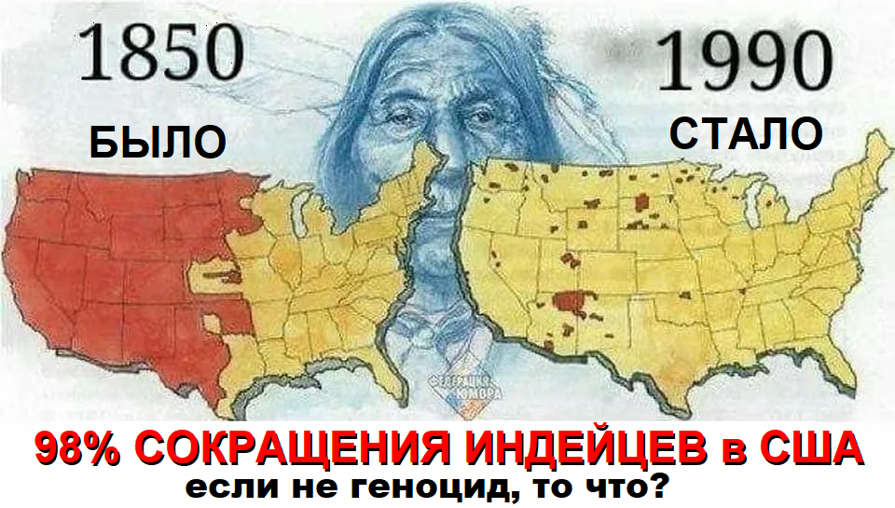
«Острый нож»
Геноцид в Калифорнии
Золотая лихорадка 1848 года спровоцировала массовое истребление индейцев.
Эскадроны смерти организовывались местным губернатором.
Система наград за части тел индейцев поощряла убийства.
Десятки тысяч индейцев были уничтожены в Калифорнии.
Этнические чистки историки называют геноцидом местного населения
100ballnik.com

Slide 10
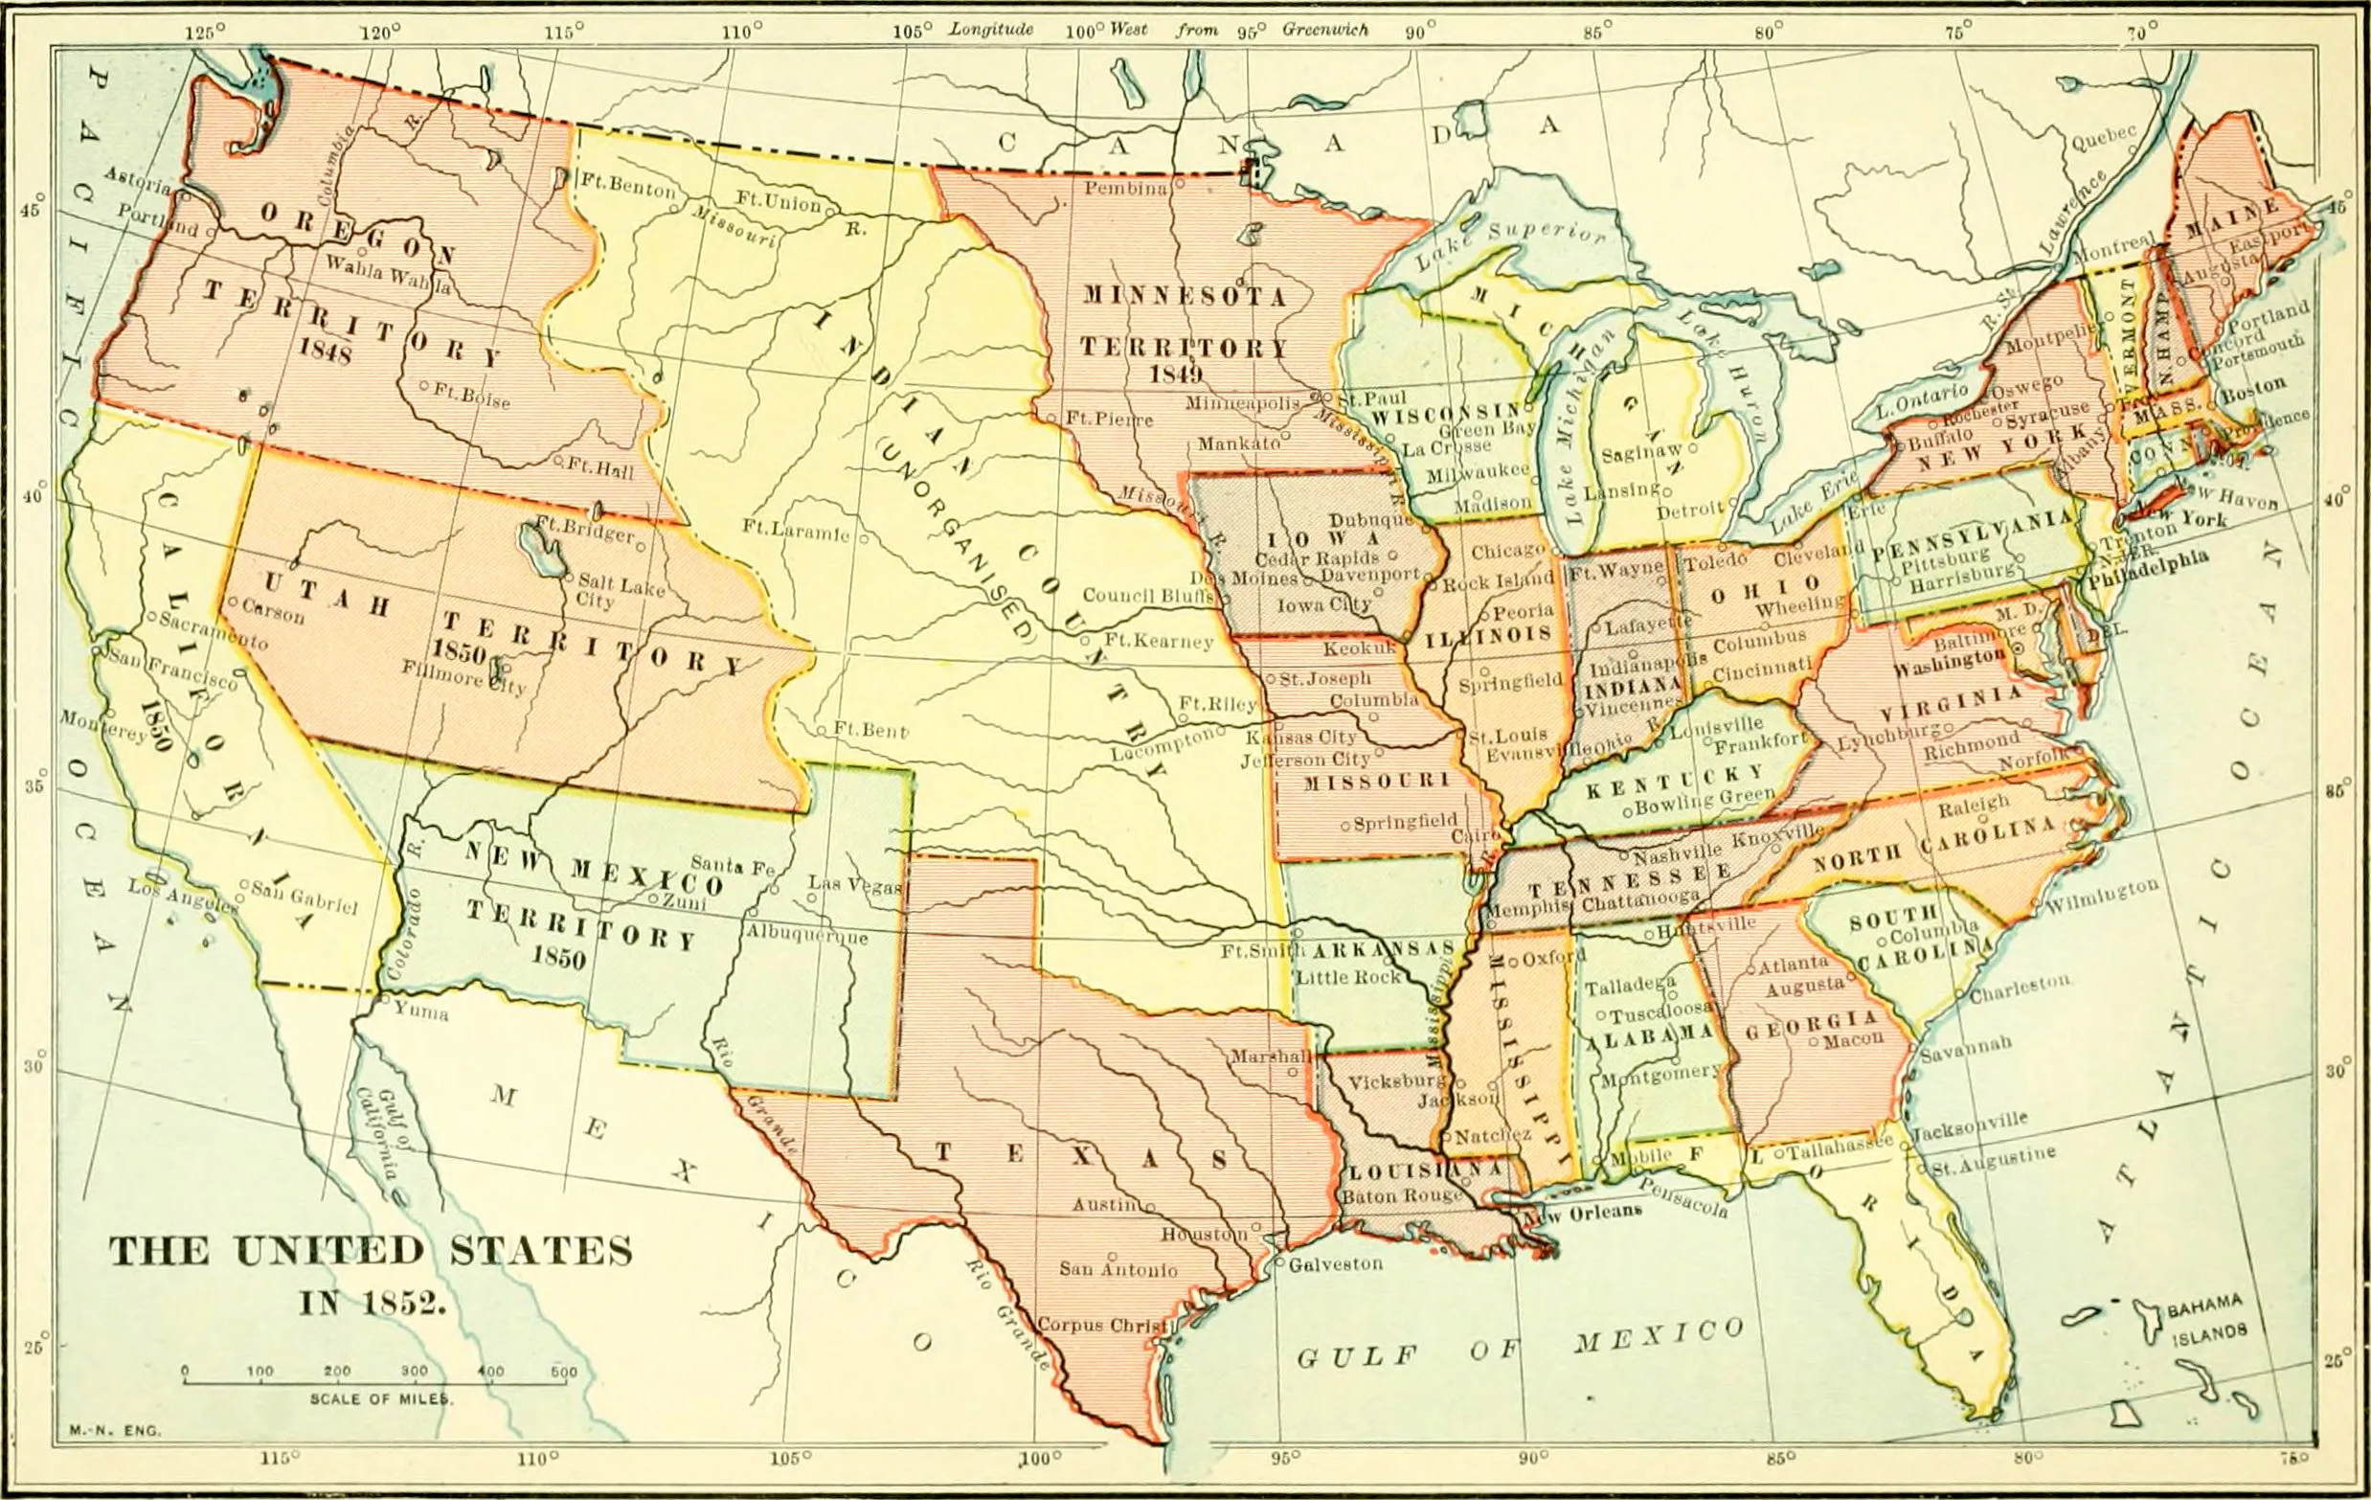
Предначертано свыше?
Территориальное расширение США
Первоначальная территория (конец XVIII века): 200–300 миль от Атлантического побережья.
Расширение границ к середине XIX века: от Атлантического до Тихого океана.
Покупка территорий: Луизиана (1803 год, у Франции), Аляска (1867 год, у России).
Захват территорий: Флорида (1821 год, от Испании).
100ballnik.com

Slide 11
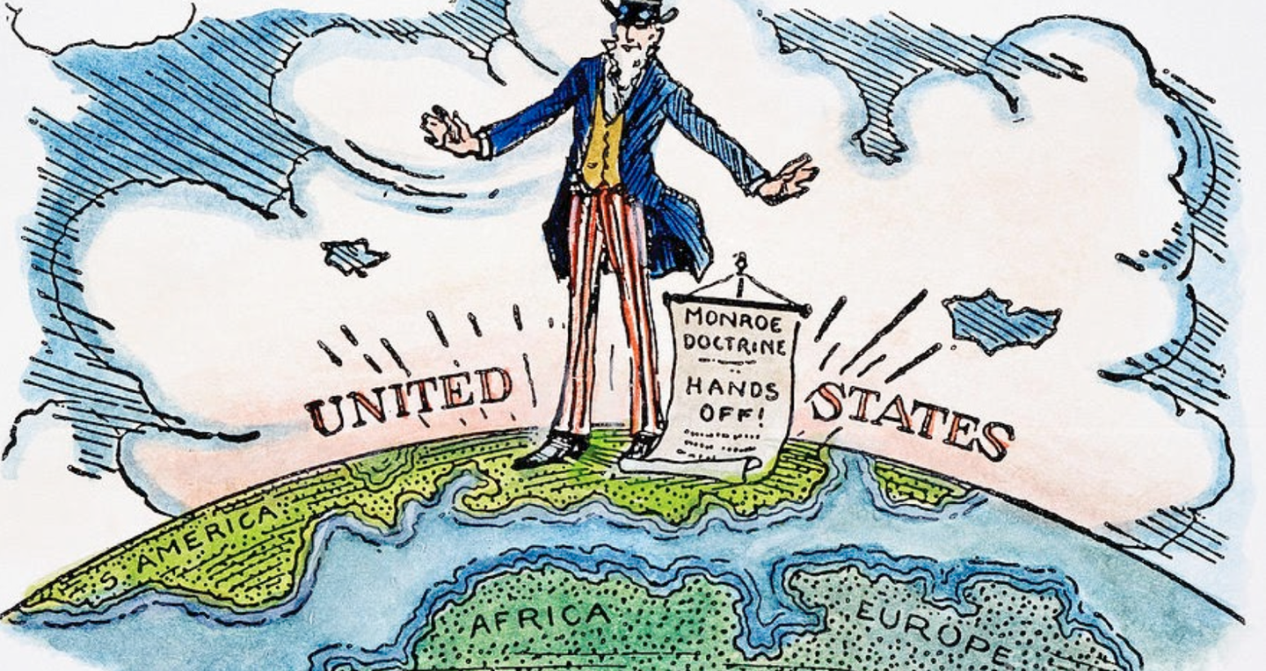
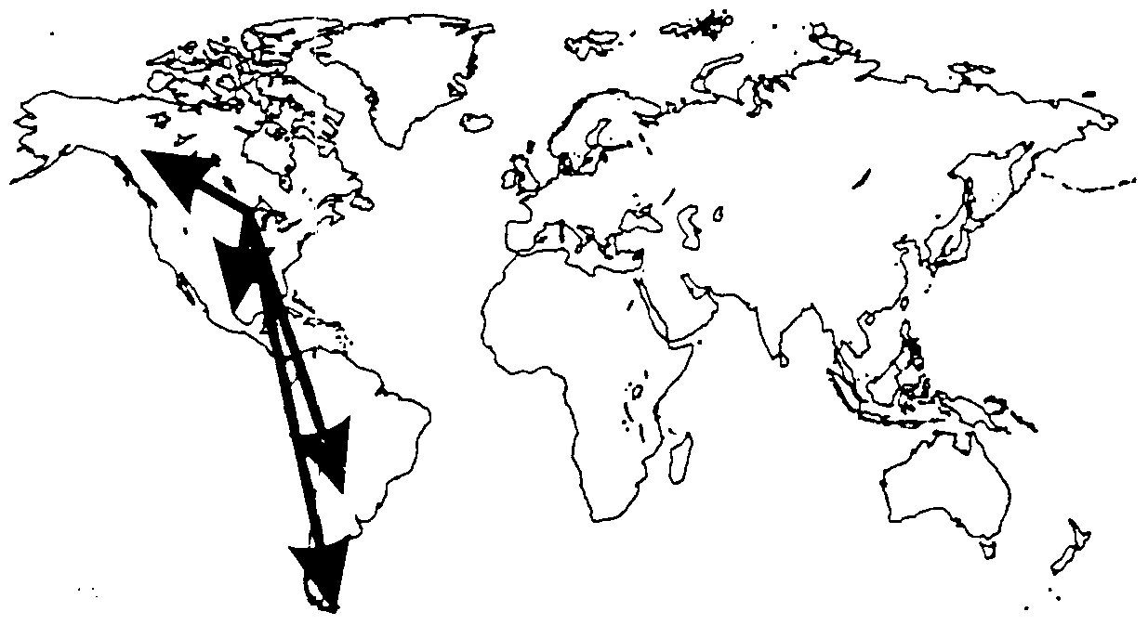
Предначертано свыше?
Доктрина Монро (1823)
Основные положения: запрет европейского вмешательства в дела Западного полушария.
Реальная цель: создание американской сферы влияния.
Последствия: использование доктрины для экспансии в Латинской Америке.
100ballnik.com

Slide 12
Предначертано свыше?
Идея американской исключительности
Доктрина явного предначертания (1845)
Религиозные корни: представление о США как о «сияющем граде на холме».
Идеологическое обоснование: присоединение новых территорий как божественная миссия.
Национальная идея: концепция богоизбранности американской нации.
Военное применение: война с Мексикой (1846–1848).
Политическое проявление: стремление к мировому лидерству.
Территориальные приобретения: Техас, Калифорния, Нью-Мексико, Юта, Невада.
100ballnik.com

Slide 13
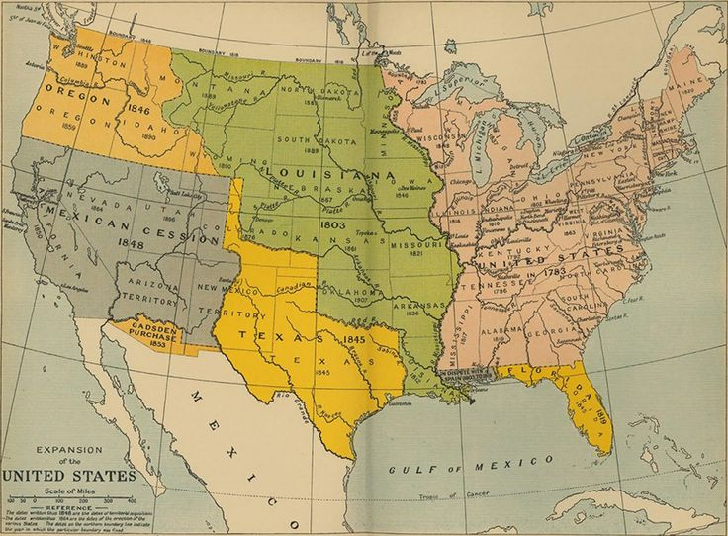
Предначертано свыше?
Последствия экспансии
Территориальное расширение за счёт соседних государств.
Формирование идеологии американского превосходства.
Укрепление позиций США как региональной державы.
100ballnik.com

Slide 14
«Позорное пятно рабства»
Развитие сельского хозяйства США
Промышленный переворот 1810-х годов вызвал рост спроса на хлопок.
фермерские хозяйства на Севере
рабовладельческие плантации на Юге
Рабство в США
1860 год: чернокожие рабы составляли около трети населения 15 южных штатов.
Север: постепенное исчезновение рабства из-за отсутствия экономической необходимости.
Юг: сохранение рабства для работы на плантациях.
100ballnik.com

Slide 15
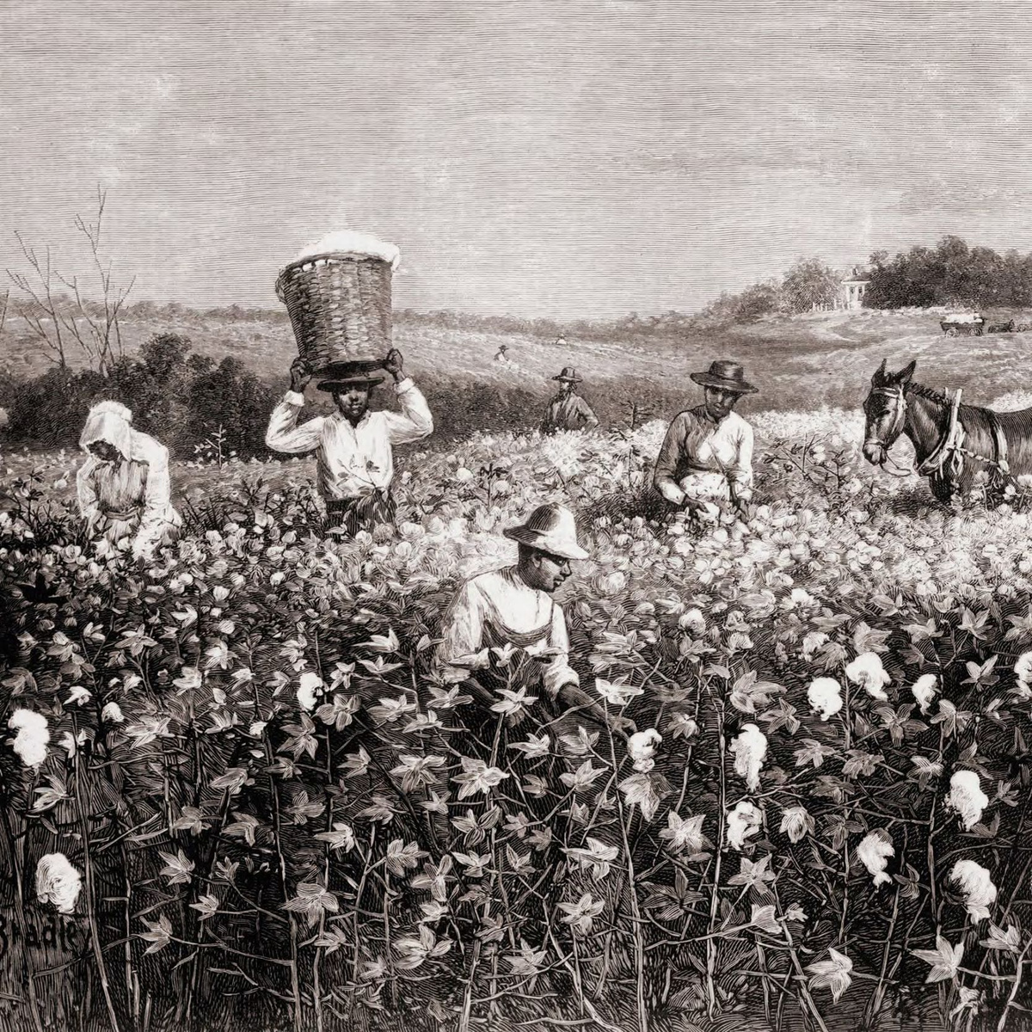
«Позорное пятно рабства»
Попытки компромисса
Миссурийский компромисс 1820 года: равенство свободных и рабовладельческих штатов.
Граница разделения: 36°30′ северной широты.
Вашингтон: построен на границе Севера и Юга.
Общие интересы Севера и Юга
Фермеры и плантаторы: выступали за низкие пошлины на английские товары.
Торгово-финансовые круги: поддерживали связи с плантаторами.
100ballnik.com

Slide 16
«Позорное пятно рабства»
Расовая политика
Движение аболиционистов
Сегрегация: раздельное обучение, запрет межрасовых браков.
Ненасильственное сопротивление: лидер У. Гаррисон.
Вооружённое сопротивление: Дж. Браун и его неудачное восстание 1859 года.
Колонизация: идея вывоза чернокожих обратно в Африку.
«Подземная железная дорога»: система помощи беглым рабам.
Американское колонизационное общество создано в 1816 году.
Масштаб помощи: от 60 до 100 тысяч спасённых рабов.
100ballnik.com

Slide 17
Причины Гражданской войны
Экономические причины конфликта
Борьба за земли: соперничество между плантаторами Юга и фермерами Севера за новые территории на западе.
Промышленный переворот: усиление влияния промышленной буржуазии Севера, которая начала конкурировать с плантаторами.
Экономическая зависимость: фабриканты Севера стремились контролировать цены на хлопок и диктовать условия Югу.
100ballnik.com

Slide 18
Причины Гражданской войны
Политические противоречия
Партийное противостояние:
Лидерство Линкольна:
Изменение баланса сил:
его позиция о невозможности существования страны «наполовину рабовладельческой, наполовину свободной».
появление Республиканской партии (Север) против Демократической (Юг).
утрата южанами влияния в Конгрессе из-за роста населения Севера.
100ballnik.com

Slide 19
Причины Гражданской войны
Идеологические разногласия
Конфликт идентичностей:
Рабство как институт:
противостояние «южного джентльмена» и «янки».
разные взгляды на рабовладение как экономическую систему.
Отмена Миссурийского компромисса:
Принцип суверенитета:
отказ от баланса между свободными и рабовладельческими штатами.
переход права решения о статусе штата к поселенцам.
100ballnik.com

Slide 20
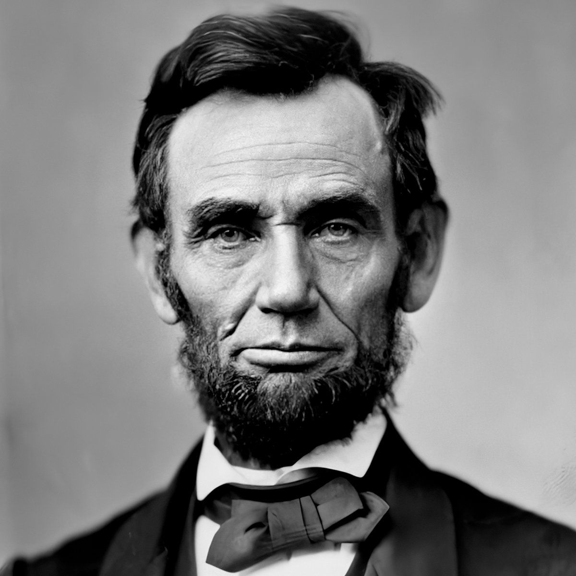
Причины Гражданской войны
Важные особенности конфликта
Расовые взгляды: даже противники рабства, как Линкольн, не видели возможности равноправного сосуществования рас.
Экономический фактор: война была прежде всего конфликтом интересов белых американцев.
Обострение противоречий: постепенное разрушение общих интересов между Севером и Югом.
100ballnik.com

Slide 21
Гражданская война 1861—1865 гг.
Силы сторон
Причины и цели войны
Превосходство Севера: двойное преимущество по численности населения, развитая промышленность.
Первый этап (до 1862 года): восстановление единства США.
Второй этап (с 1862 года): борьба против рабства.
Преимущества Юга: опытные военные, талантливые офицеры (включая генерала Р. Ли).
100ballnik.com

Slide 22
Гражданская война 1861—1865 гг.
Важные события и реформы
1862 год:
1863 год:
1865 год:
принятие Гомстед-акта (право на участок земли 160 акров).
прокламация об освобождении рабов южных штатов.
принятие 13-й поправки (запрет рабства).
100ballnik.com

Slide 23
Гражданская война 1861—1865 гг.
Жестокость войны
Военные методы: введение всеобщей воинской повинности.
Тактика Шермана: применение тактики «выжженной земли».
Концентрационные лагеря: появление первых лагерей для военнопленных.
Жертвы войны: около 620–750 тысяч военных и тысячи гражданских.
100ballnik.com

Slide 24
Гражданская война 1861—1865 гг.
Ключевые сражения и итоги
1863 год: победа северян в битве при Геттисберге.
1864 год: «марш к морю» генерала Шермана.
9 апреля 1865 года: капитуляция Юга.
14–15 апреля 1865 года: убийство президента Линкольна.
100ballnik.com

